Slide 1

Progetto Ing. Software 2021/2022
JAVANGERS:
Cecere Nicola
Pavoni Massimo
Pittari Domenico
Scarinzi Thomas

Slide 2
Requisiti implementati
Regole complete
CLI
GUI
Socket
Funzionalita avanzate:
Partita a 3 giocatori
Carte personaggio

Slide 3
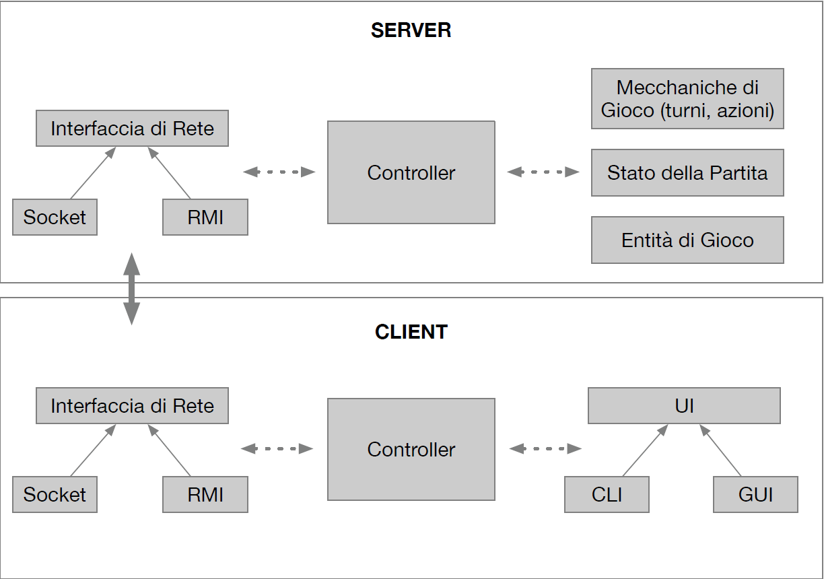
MVC Pattern

Slide 4
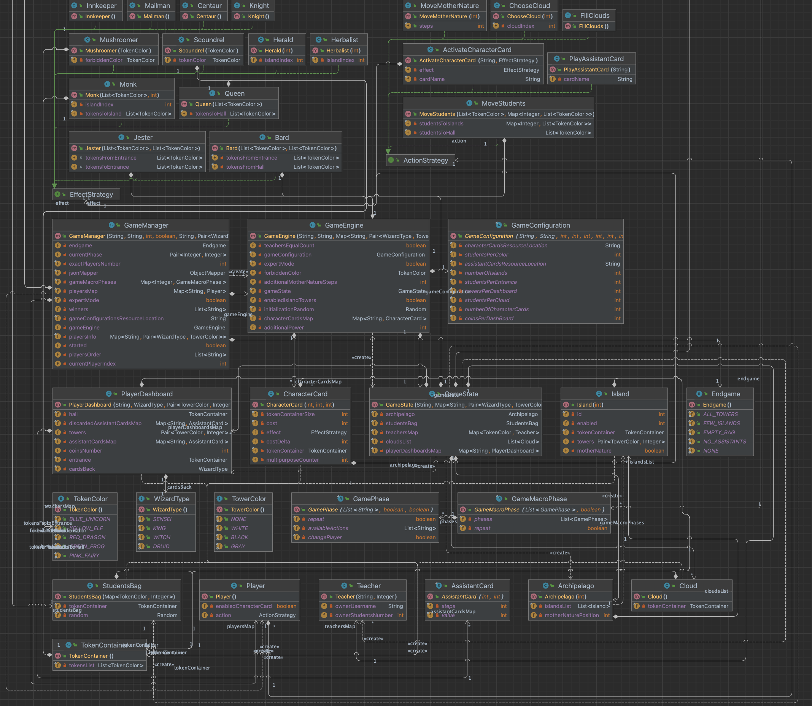
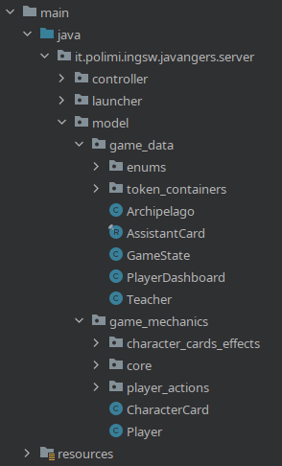
Model

Slide 5
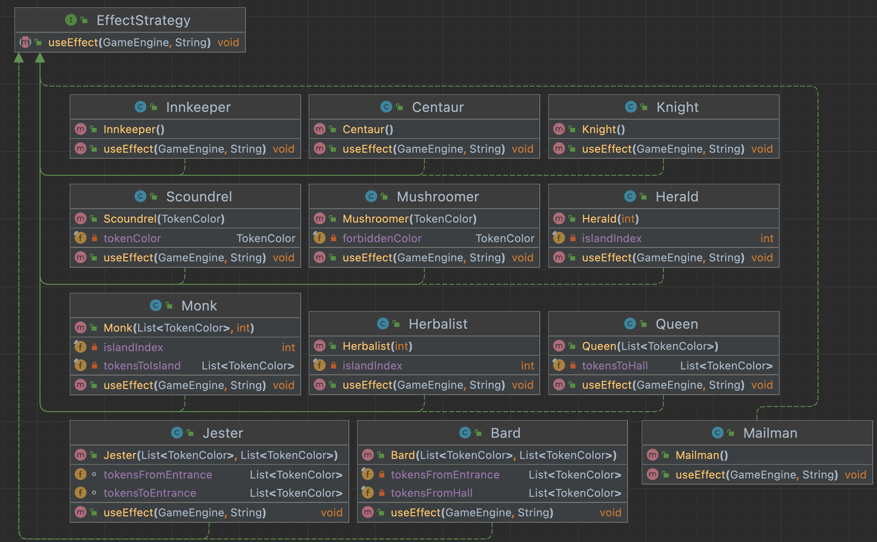
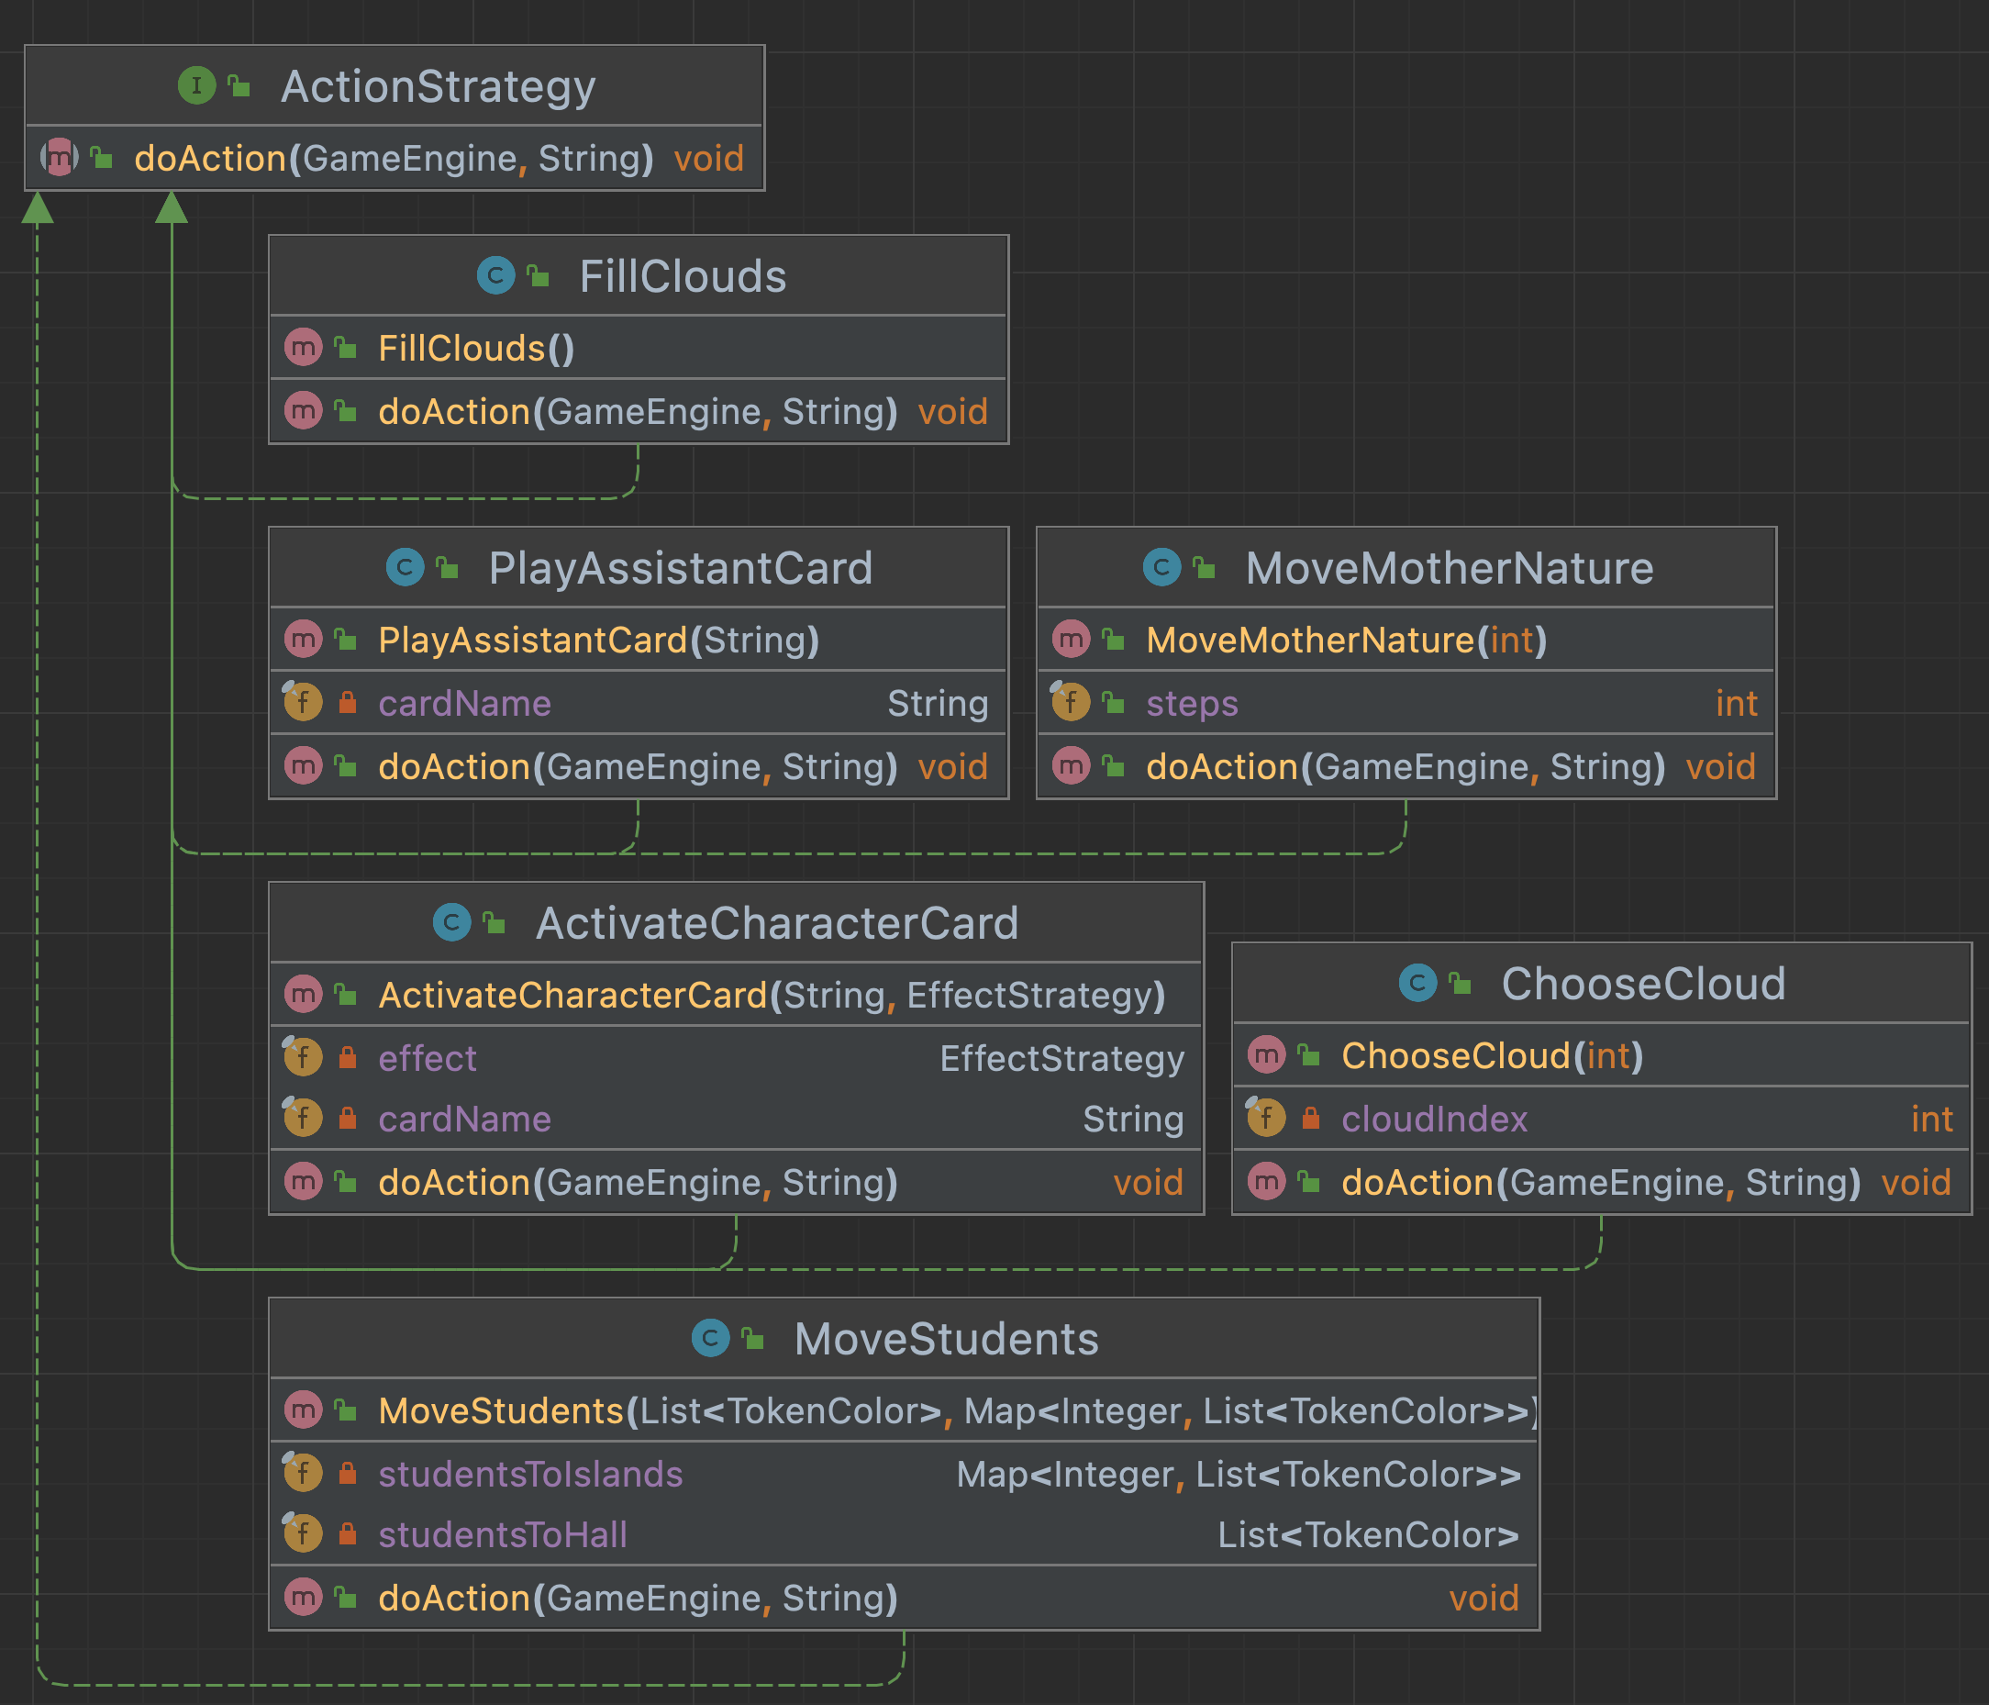
Pattern Strategy

Slide 6
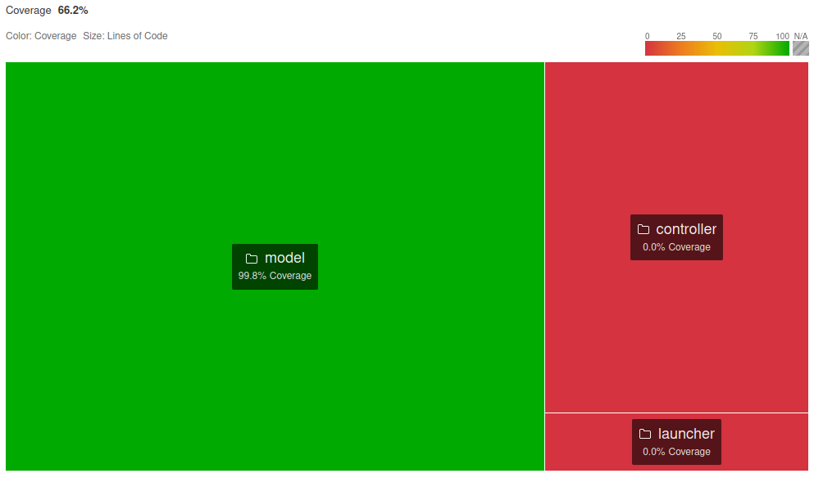
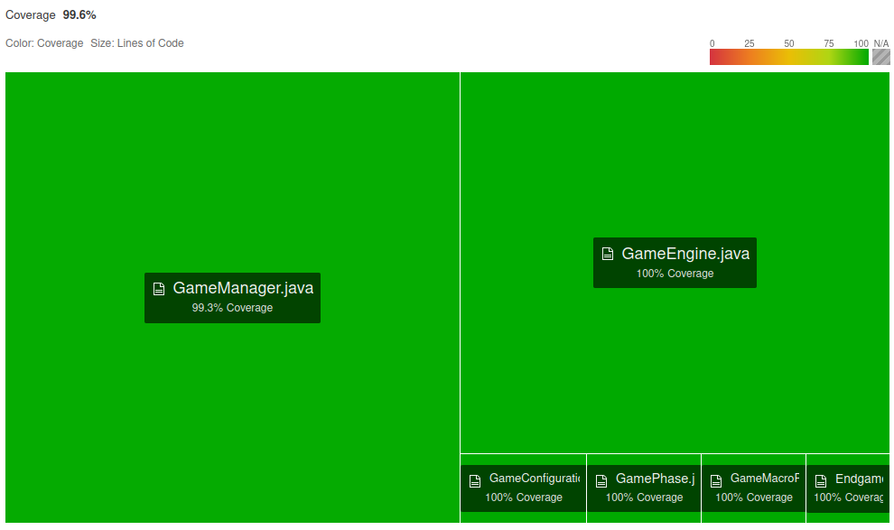
Coverage

Slide 7
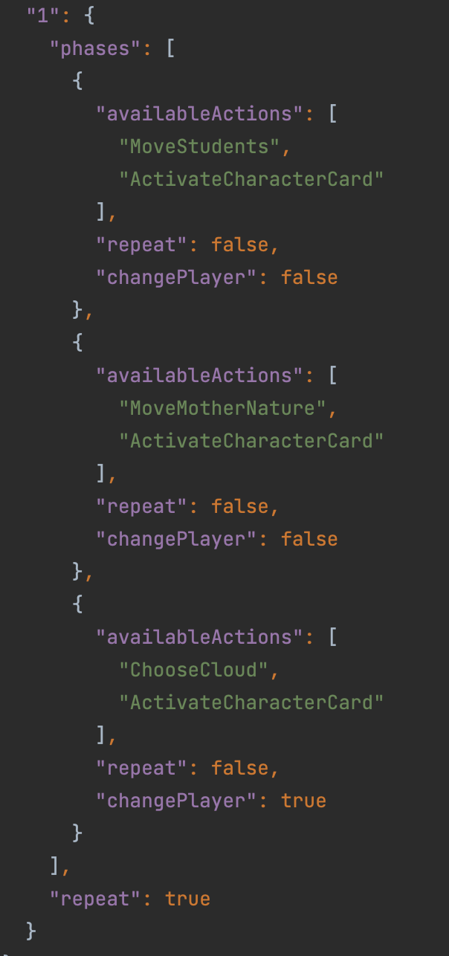
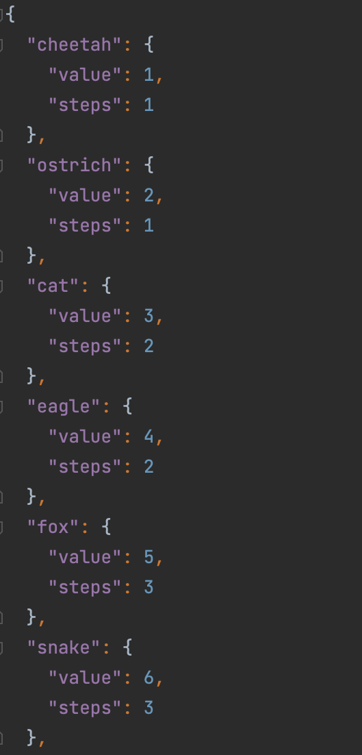
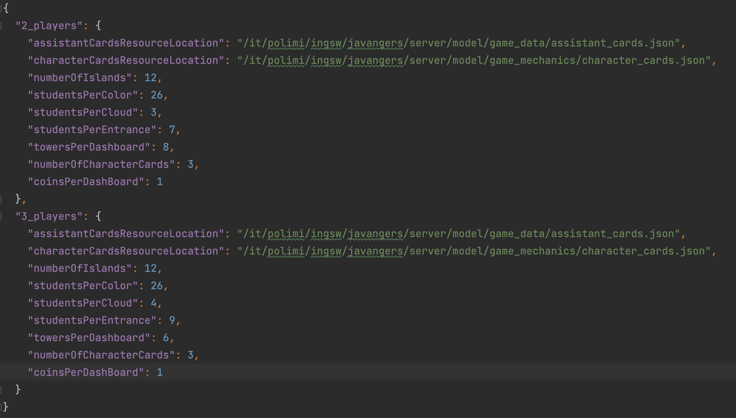
JSON Approach

Slide 8
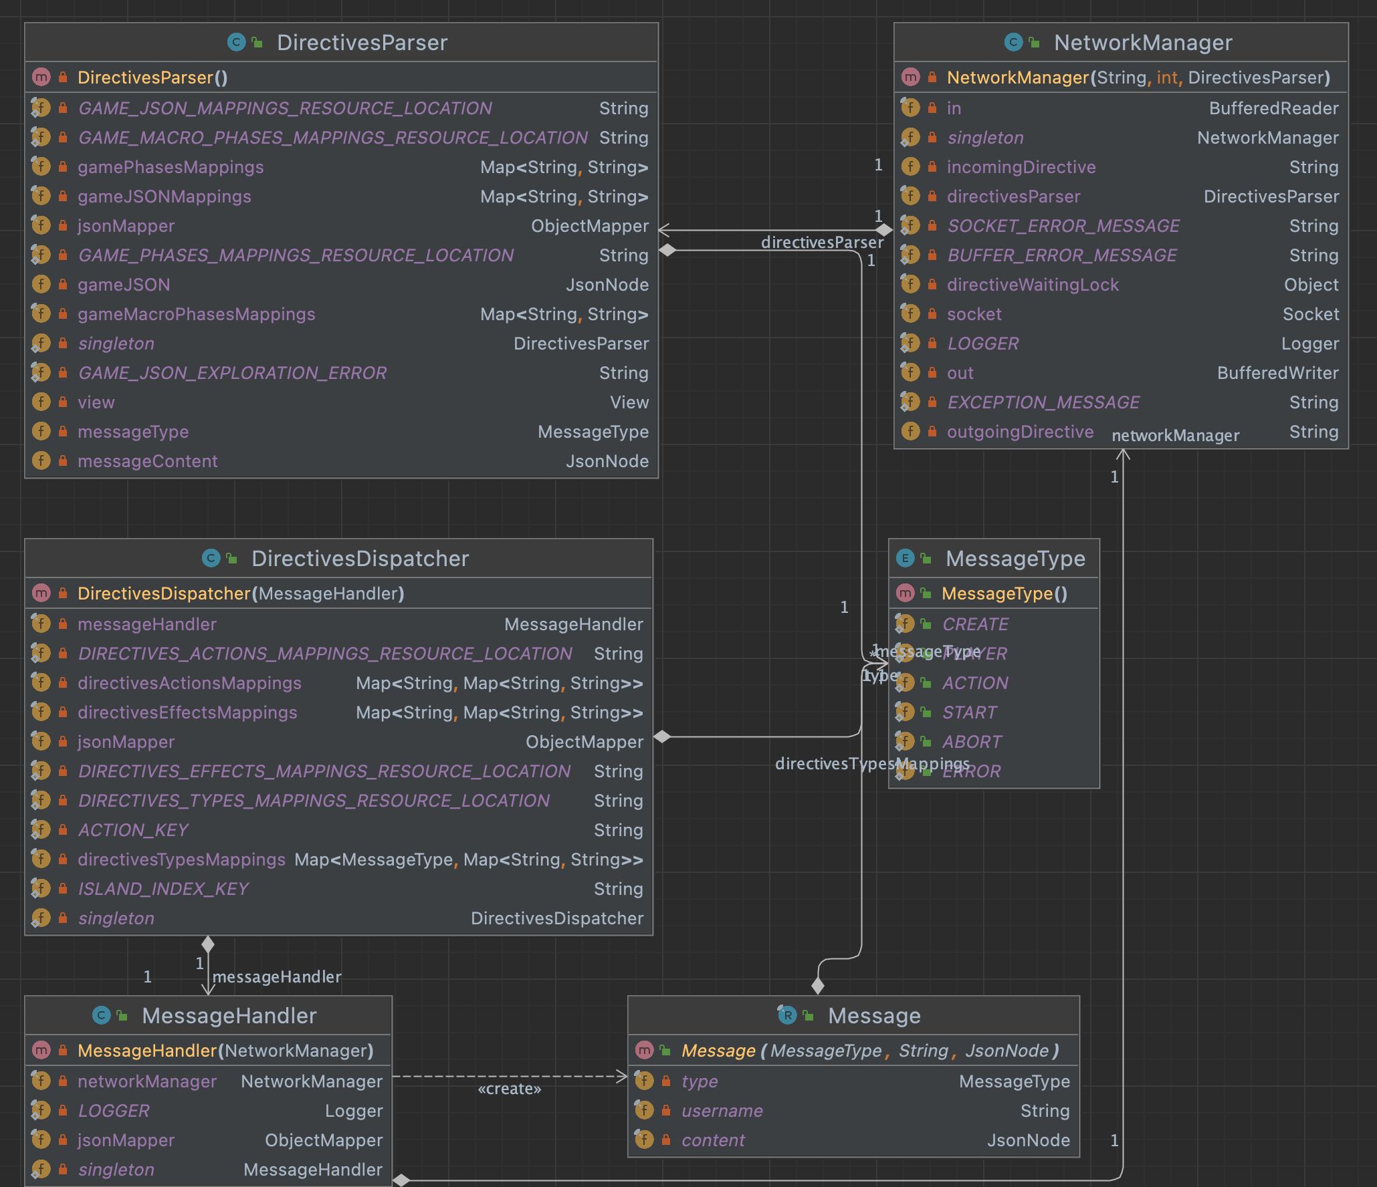
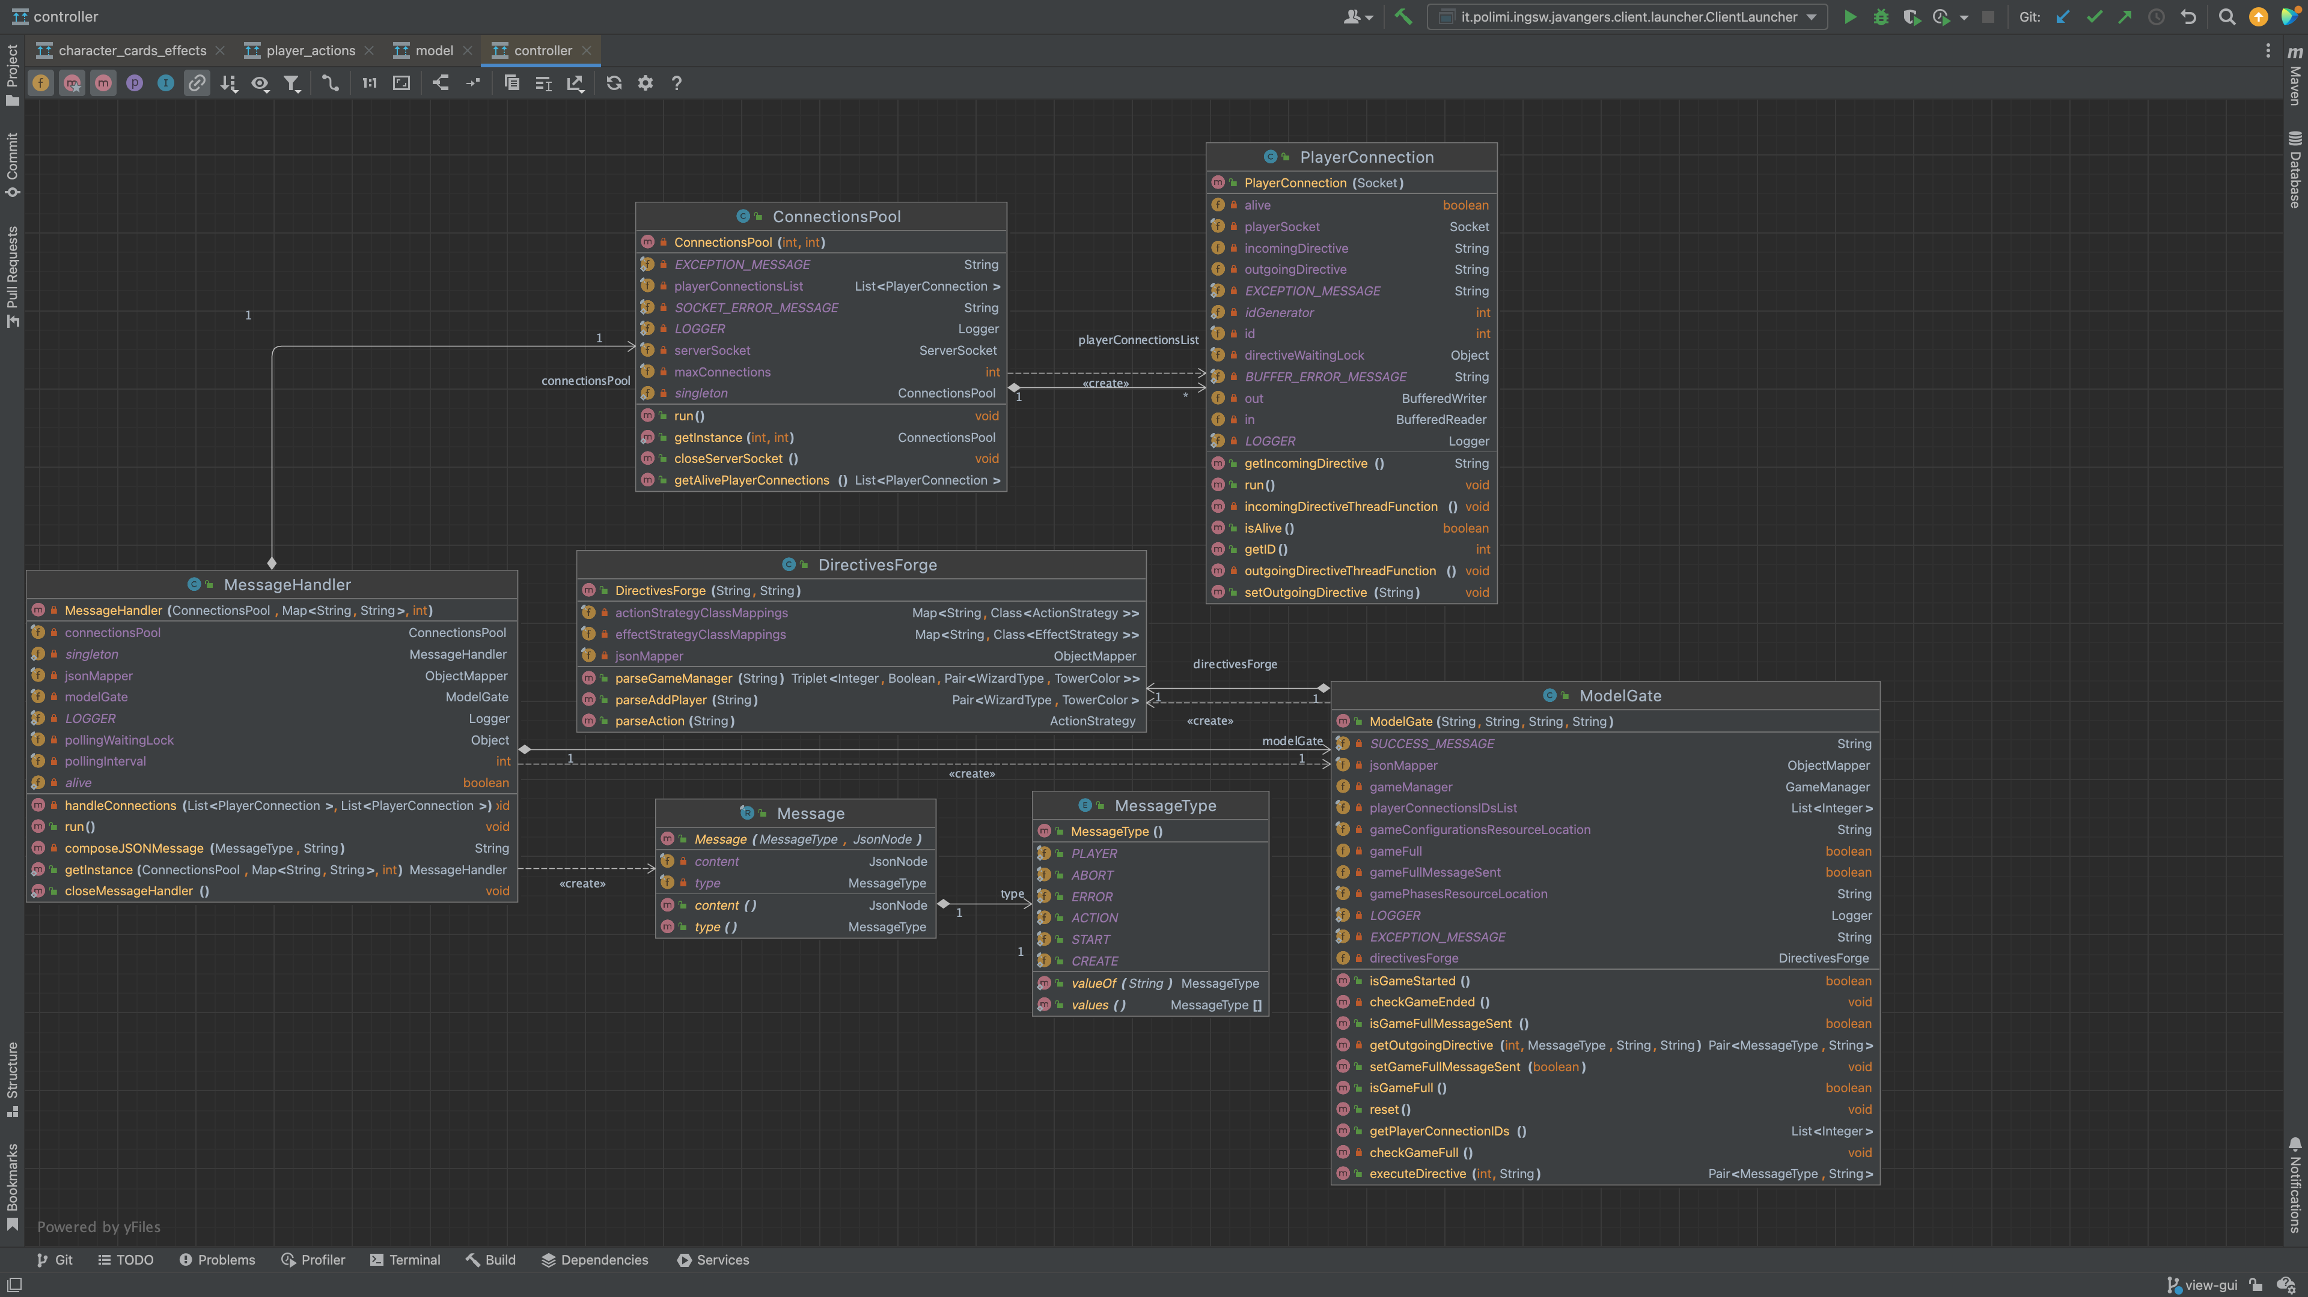
Networking/Controller

Slide 9
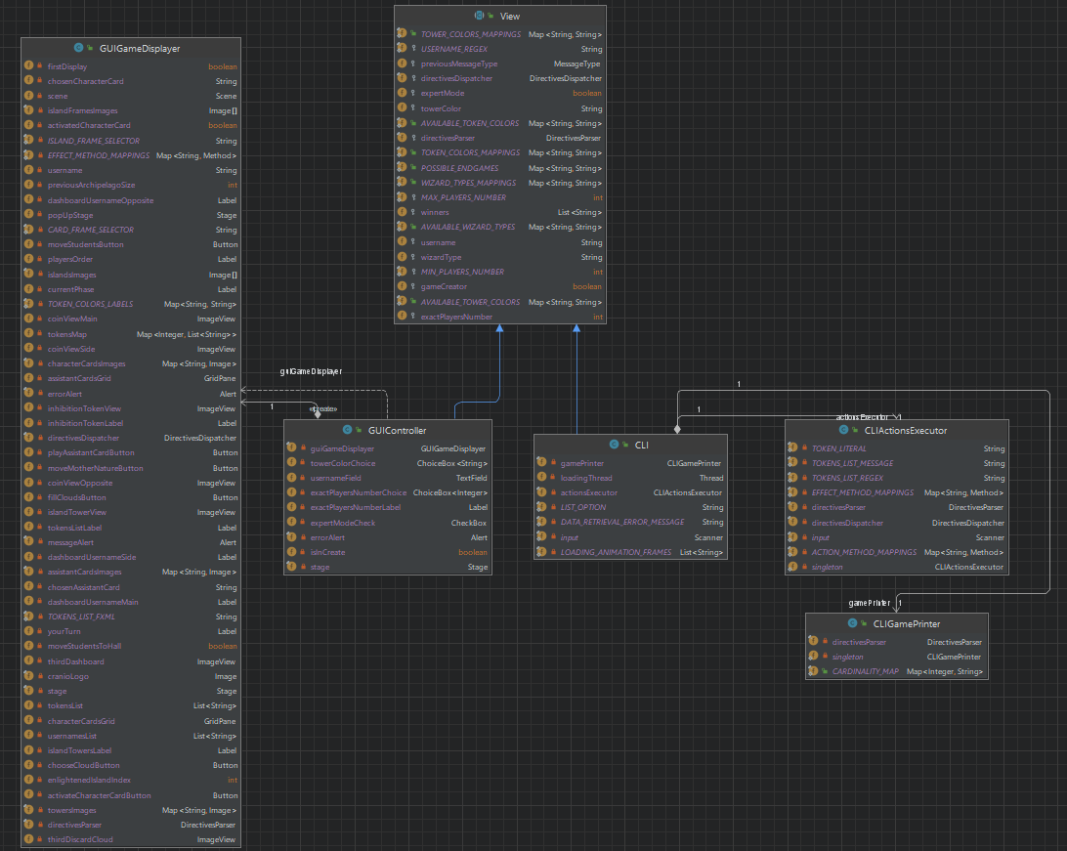
Client

Slide 10
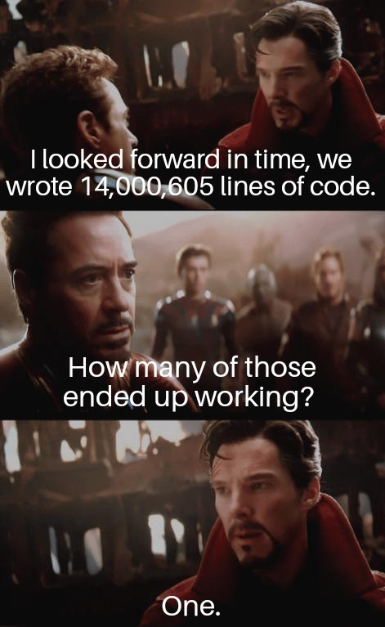
Grazie per l’attenzione

